Slide 1
1. 사용자 조사하기

Slide 2
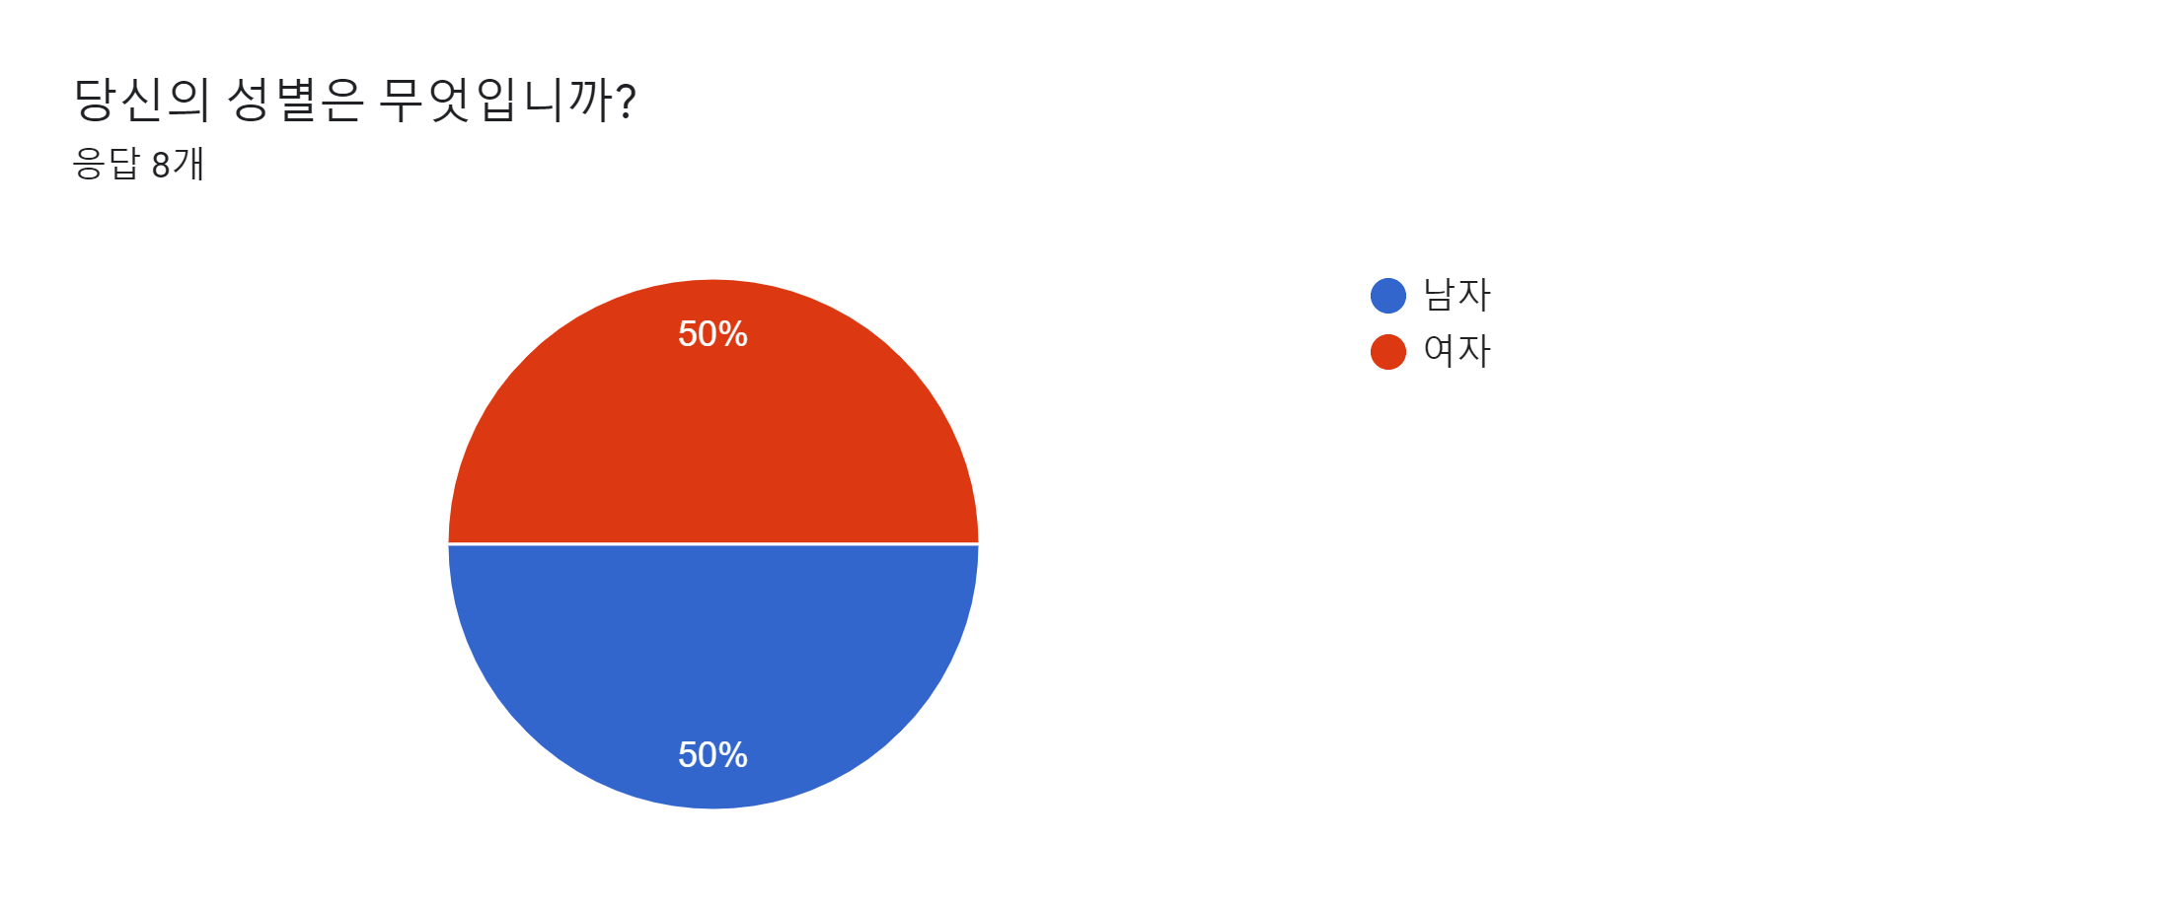
10~30대 화장품소비 설문조사

Slide 3
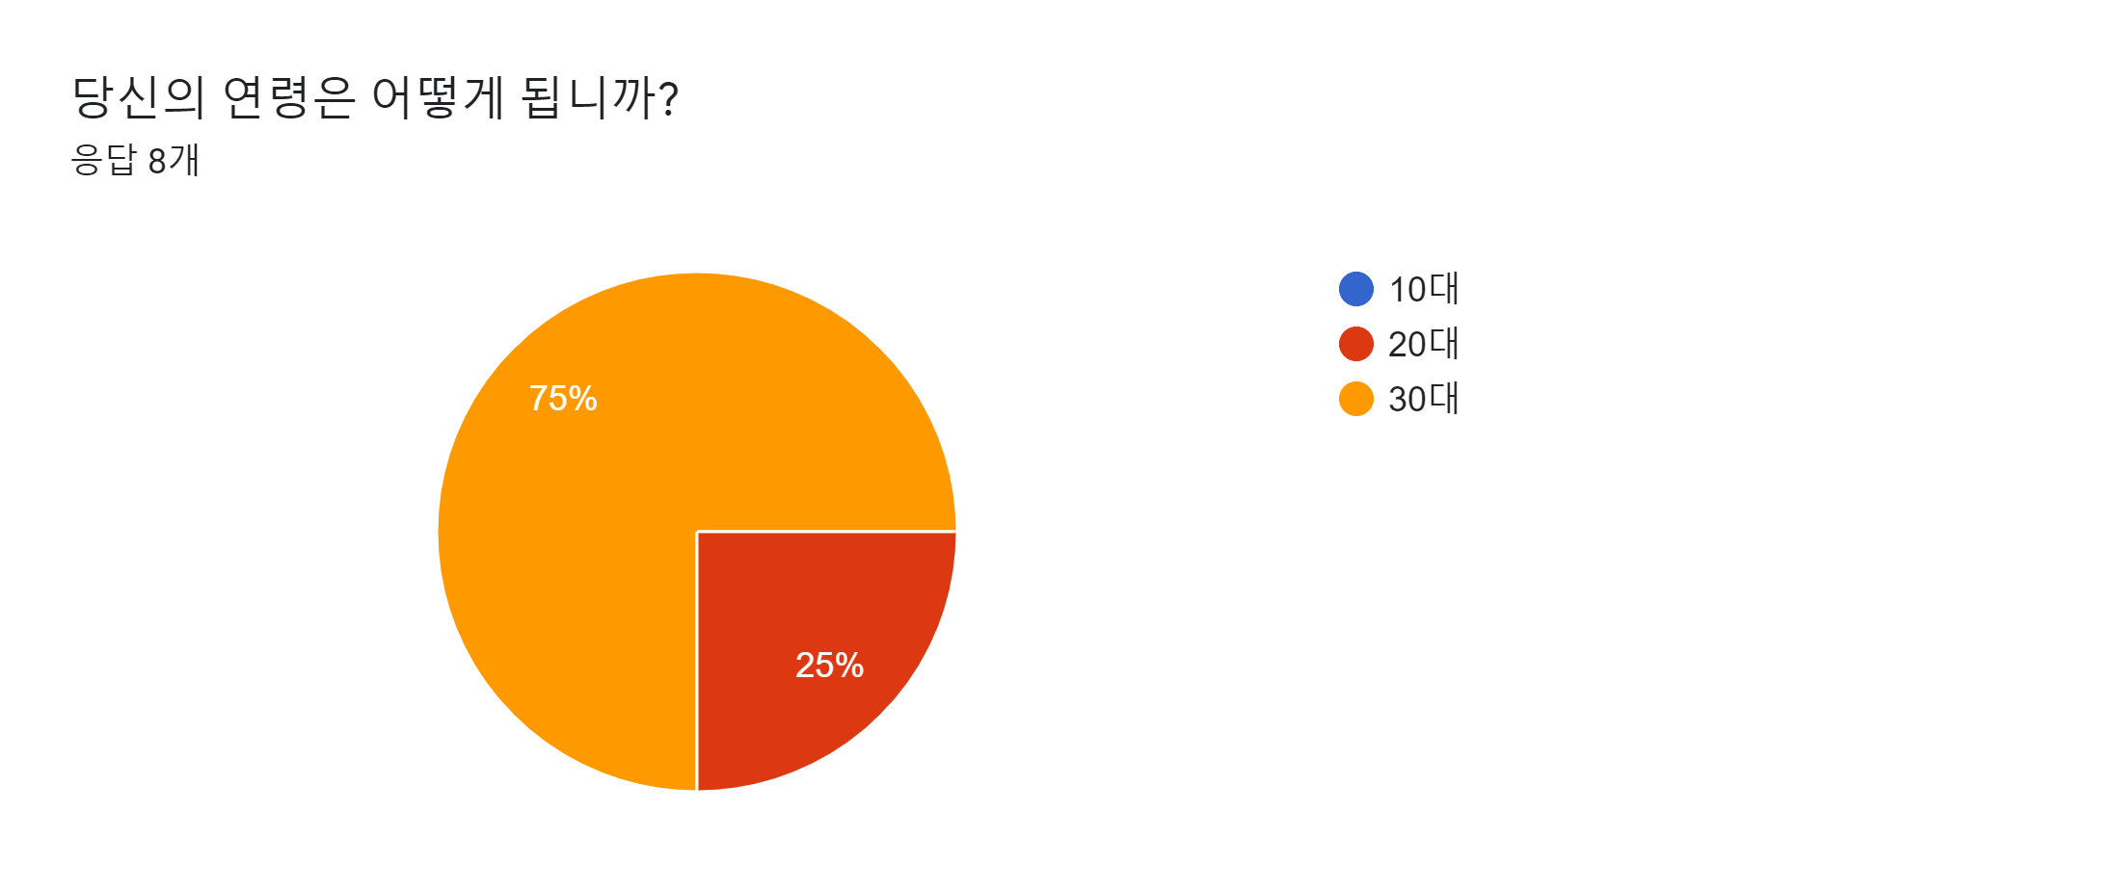
10~30대 화장품소비 설문조사

Slide 4
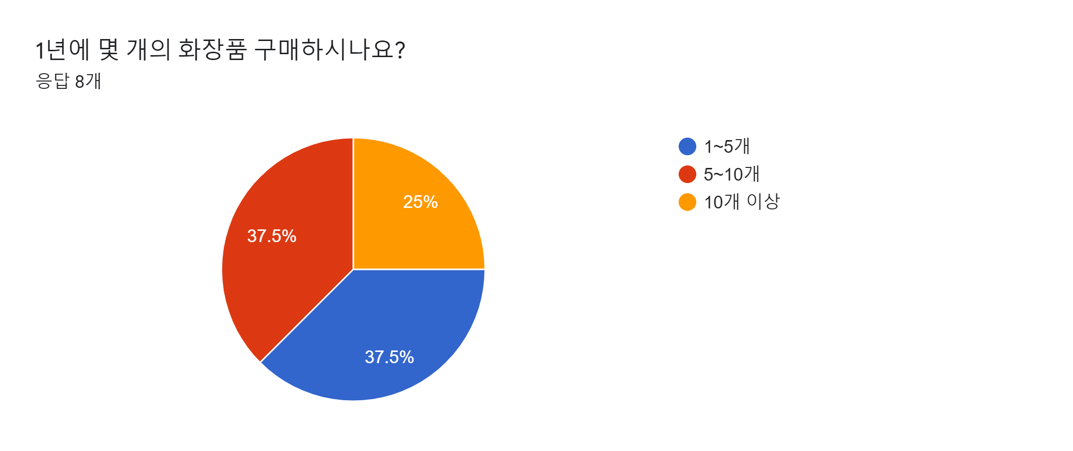
10~30대 화장품소비 설문조사

Slide 5
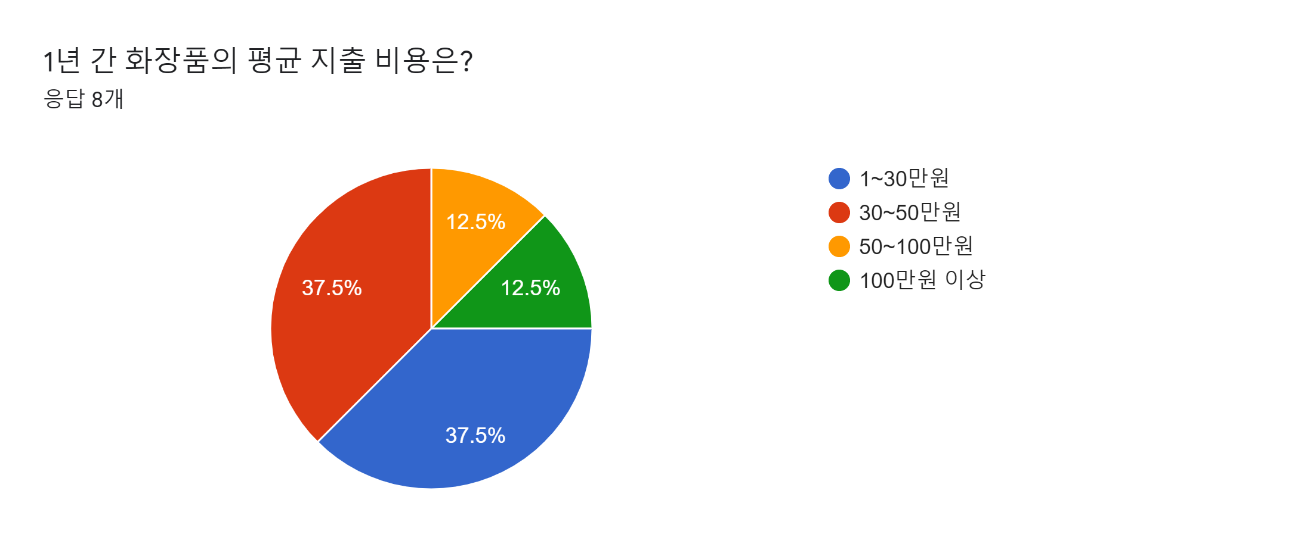
10~30대 화장품소비 설문조사

Slide 6
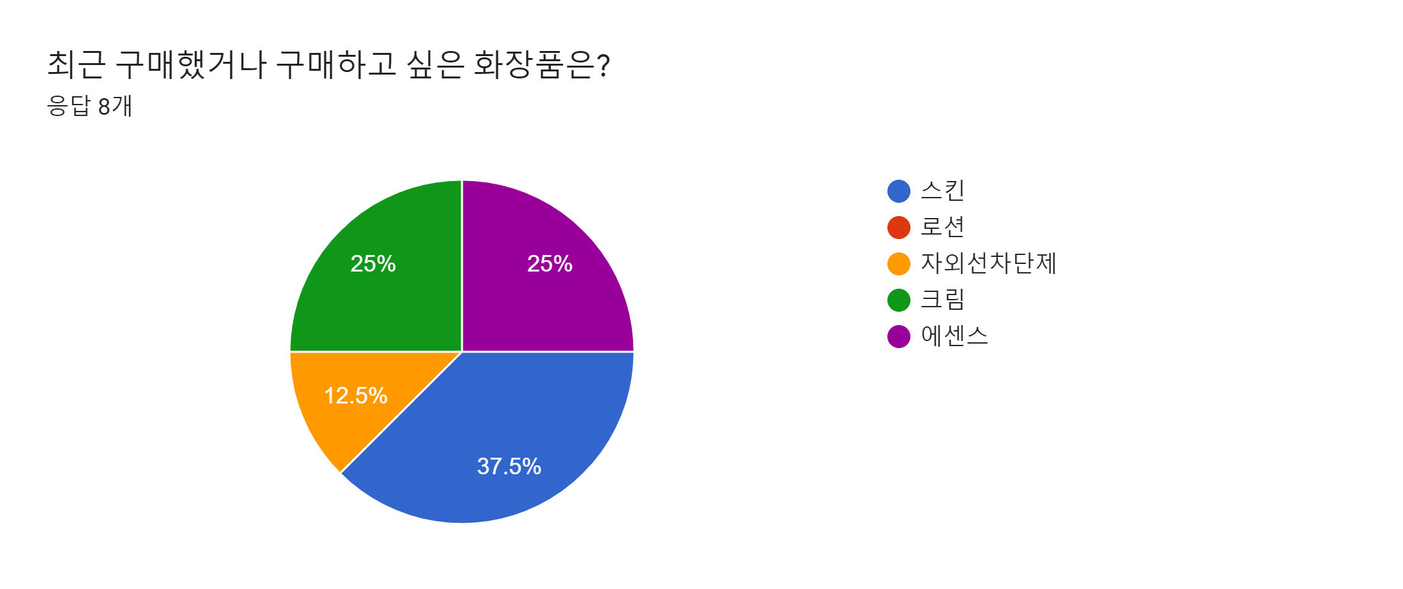
10~30대 화장품소비 설문조사

Slide 7
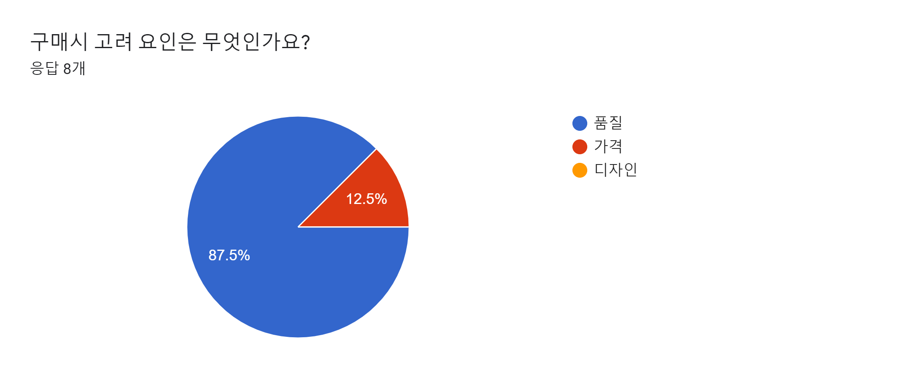
10~30대 화장품소비 설문조사

Slide 8
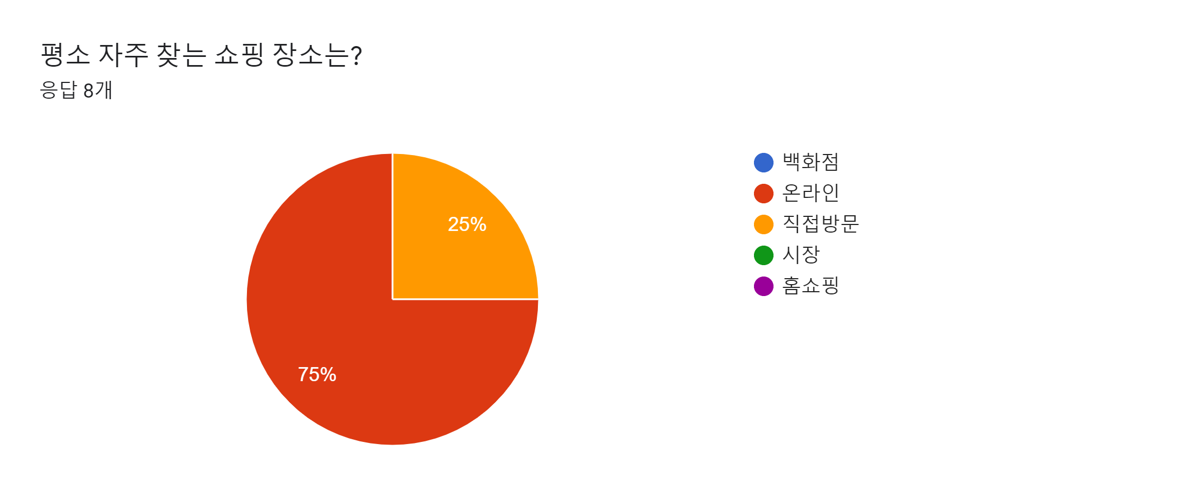
10~30대 화장품소비 설문조사

Slide 9
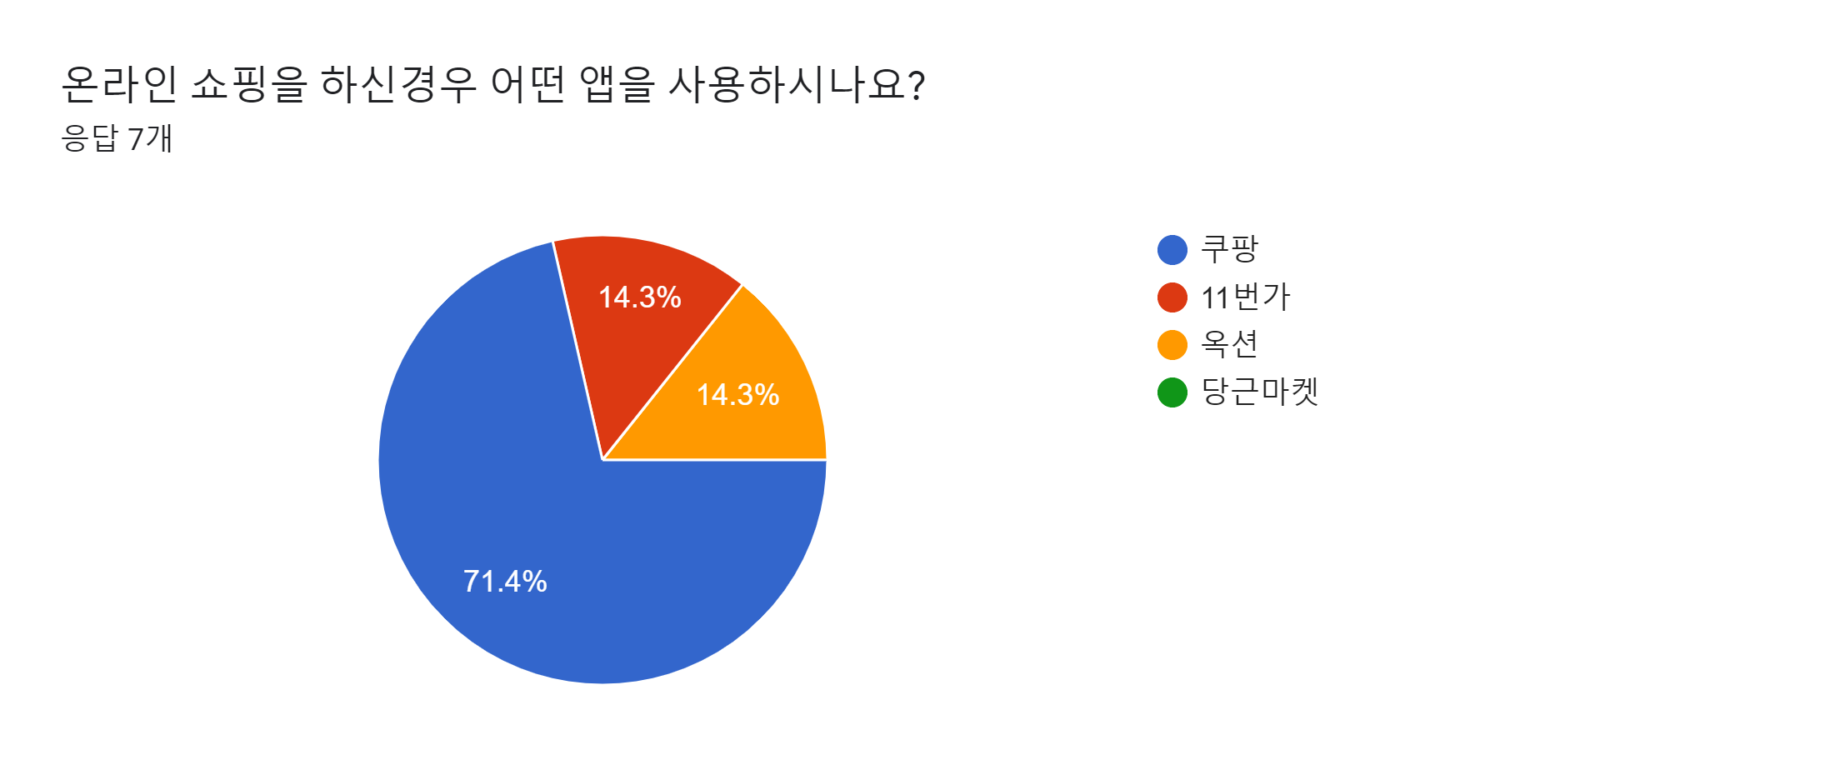
10~30대 화장품소비 설문조사

Slide 10
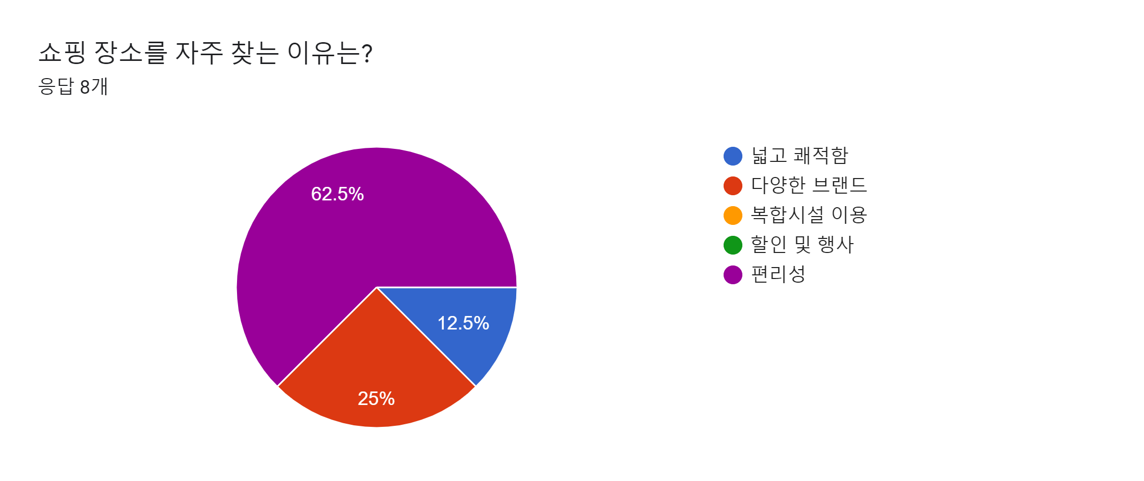
10~30대 화장품소비 설문조사

Slide 11
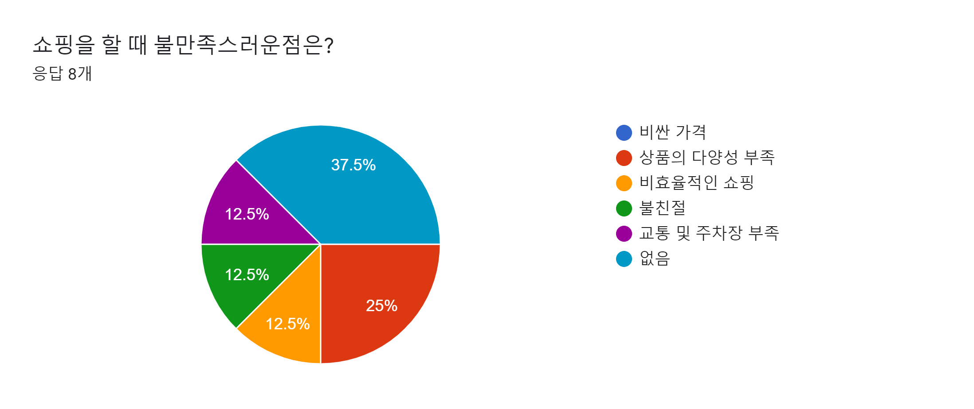
10~30대 화장품소비 설문조사

Slide 12
2. 사용자 분석하기

Slide 13
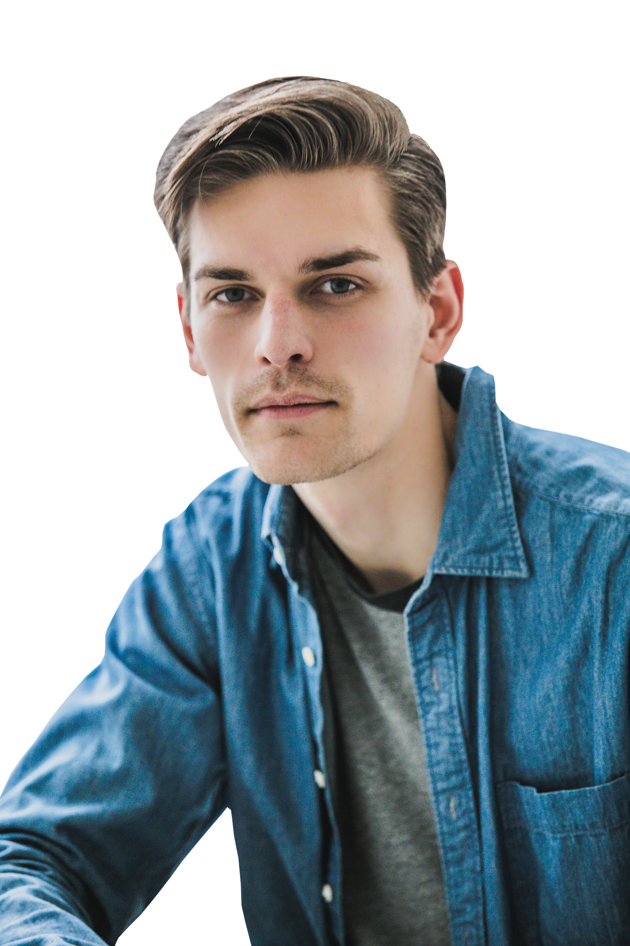
사용자의 페르소나-1
프로필
이름 : Hong Gidong
나이 : 30대
성별 : 남자
직업 : 전문직
취미 : 골프, 캠핑
니즈 : 야외활동이 많아 자외선 차단률이 높은제품
지역 : 목포시

Slide 14

사용자의 페르소나-2
프로필
이름 : Rebecca
나이 : 20대
성별 : 여자
직업 : 프리랜서
취미 : 쇼핑, SNS, 블로그
니즈 : 실내활동이 많아 항상 건조함
지역 : 서울시

Slide 15
3. UI/UX 전략 도출하기

Slide 16
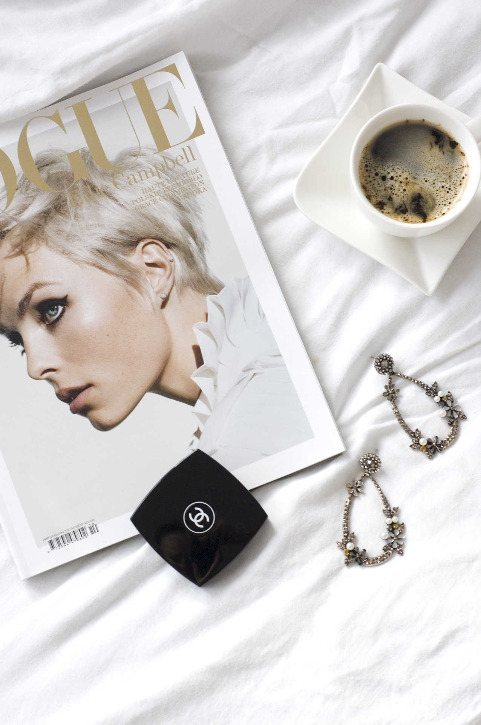
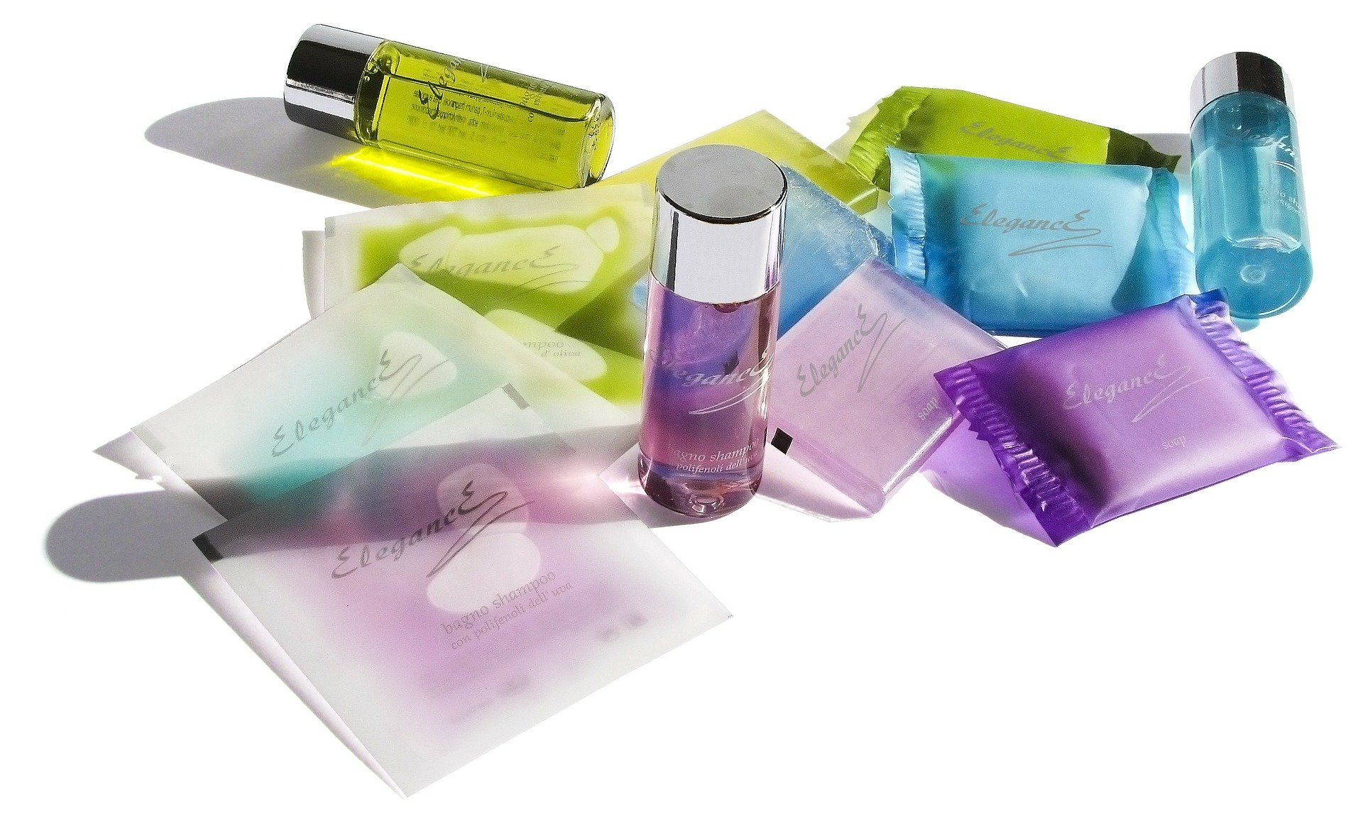
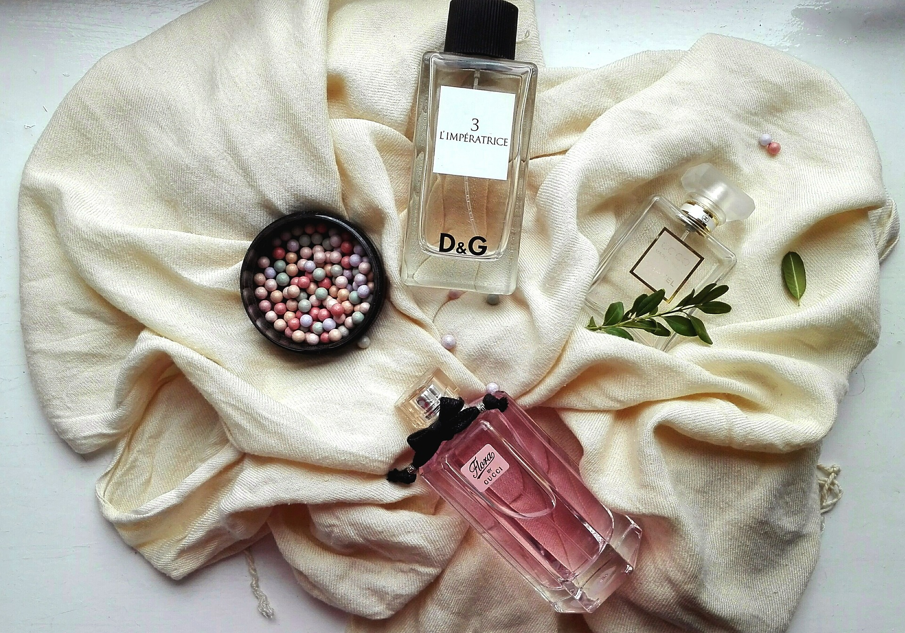
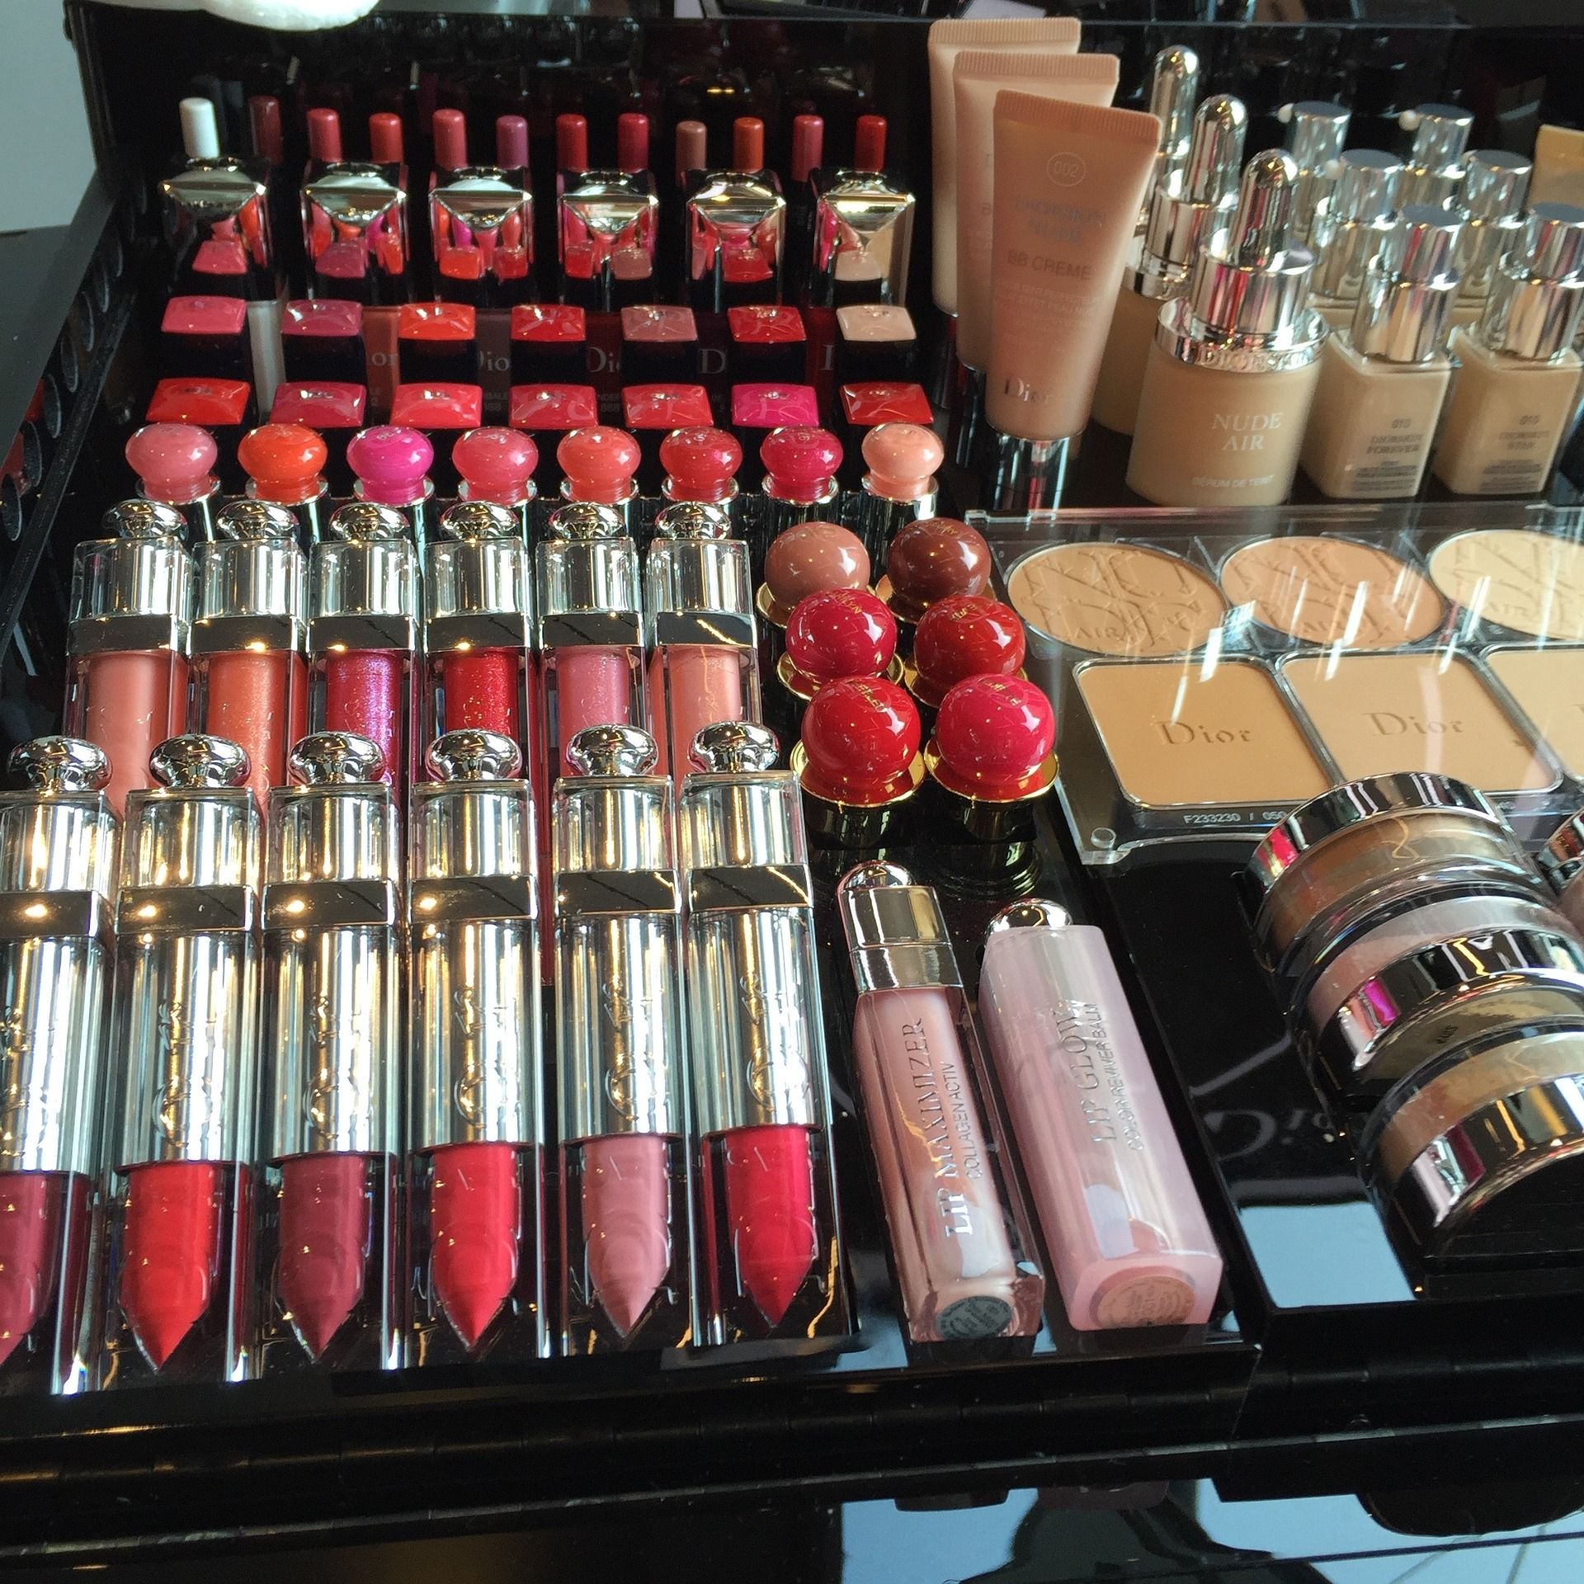
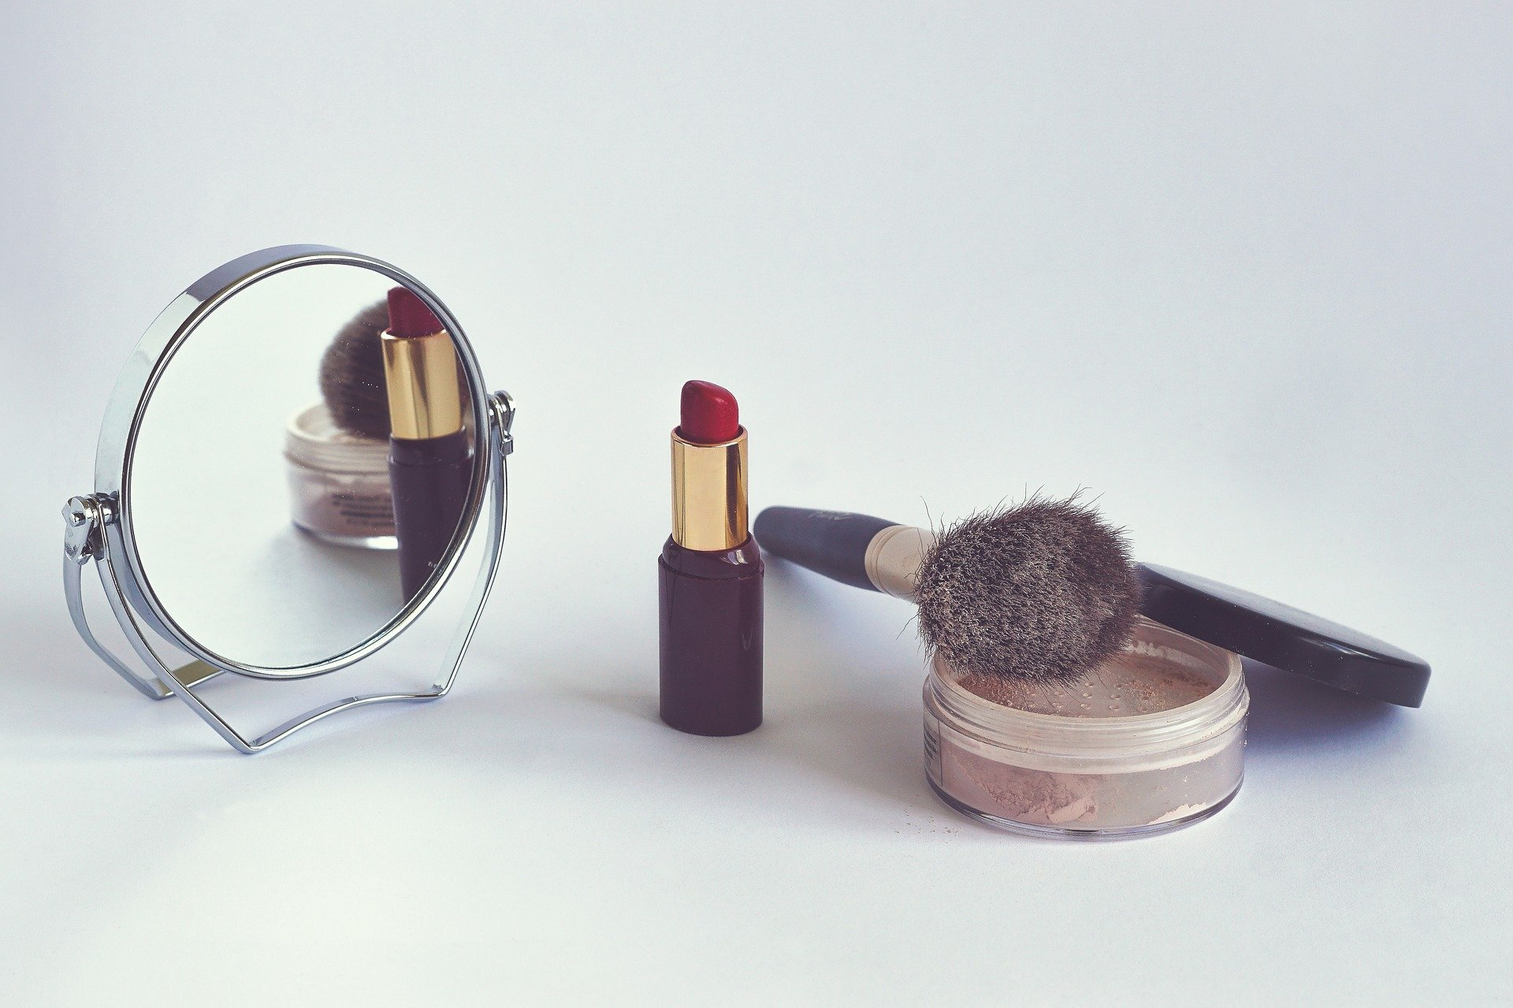
무드보드
Images

Slide 17





무드보드
Color
#D93B48
#F24B6A
#6BA7BF
#D9B68B
#0D0D0D

Slide 18
무드보드
Fonts
SKIN
자외선 차단제
에센스
로션
크림
립스틱
향수

Slide 19

무드보드
Icons

Slide 20
무드보드
cosmetics

